Slide 1
«Абилимпикс» как актуальный инструмент социализации детей с ограниченными возможностями
Выполнила: Терновая В.В., преподаватель

Slide 2
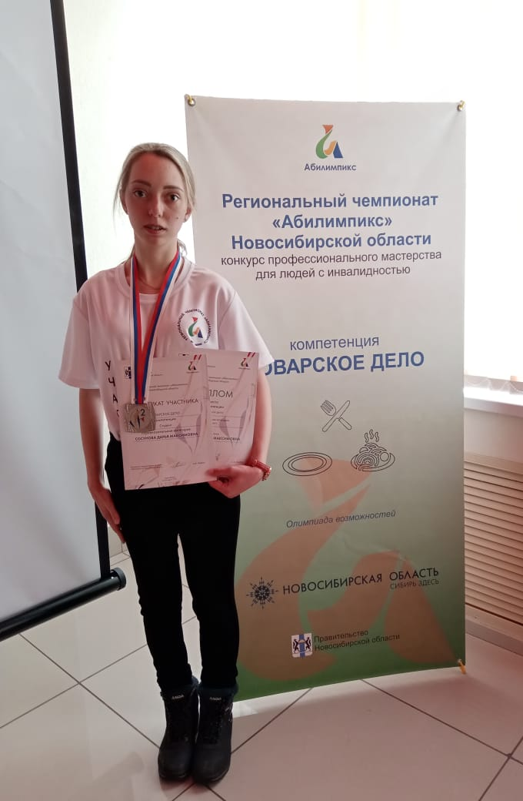
Актуальность темы
Одной из проблем, решение которой создает необходимые стартовые условия для формирования дальнейшей достойной жизни молодого трудоспособного инвалида, является обеспечение профессиональной деятельностью, адекватной потребностям и возможностям индивида, способствующей его социальной, физической и нравственной реабилитации, восстановлению его социальных связей, повышению качества жизни.

Slide 3
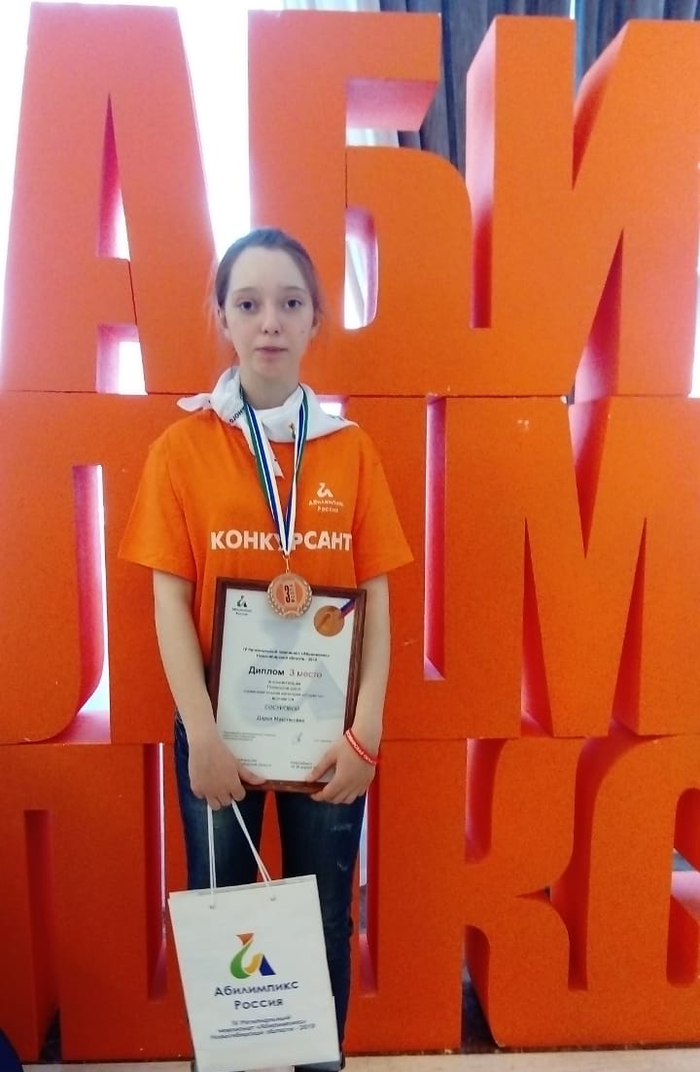
Другой проблемой социализации молодежи, имеющей ограниченные возможности здоровья, является проблема установления межличностных отношений или контактов. Во время учебы в колледже общение межличностного характера возможно не только в процессе аудиторного изучения какой-то учебной дисциплины, но и на неформальном уровне, вне занятий.

Slide 4
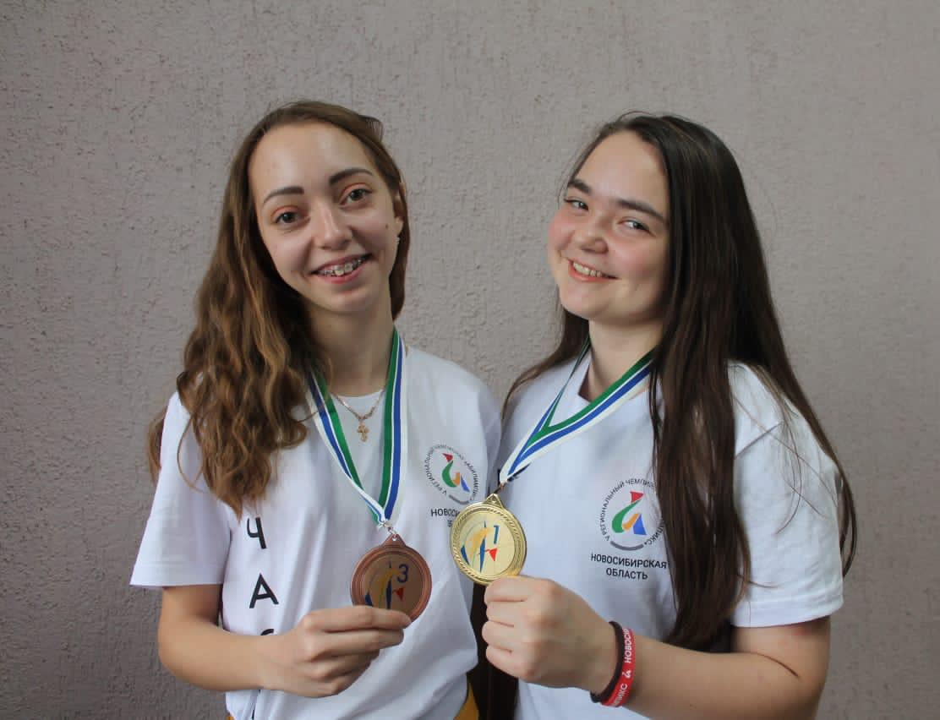
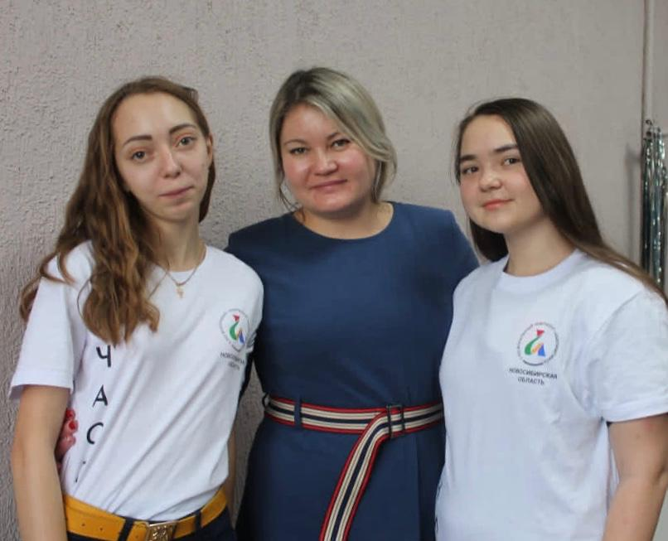
Цель-обеспечение эффективной профессиональной ориентации и мотивации людей с инвалидностью к получению профессионального образования. Задачи: проведение адаптации детей с ограниченными возможностями здоровья в процессе социализации,
обеспечение комфортного состояния их родителей,
формирование у населения адекватного отношения к детям-инвалидам и интеграции этих детей в современное общество.

Slide 5
Созданная в Российской Федерации система конкурсов профессионального мастерства для людей с инвалидностью и ограниченными возможностями здоровья «Абилимпикс», позволила обеспечить формирование эффективной профессиональной ориентации и мотивации людей с инвалидностью к получению профессионального образования.

Slide 6
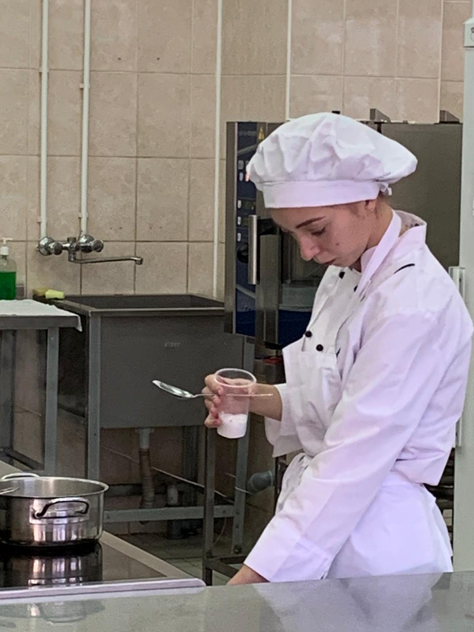
Конкурсы профессионального мастерства, как форма внеурочной деятельности, помогают успешно решать задачи повышения качества подготовки специалистов, позволяют создать благоприятную среду для развития интеллекта, совершенствования профессиональных умений и навыков, развития профессионального и креативного мышления обучающихся, способствуют формированию опыта творческой деятельности в профессиональной сфере.

Slide 7
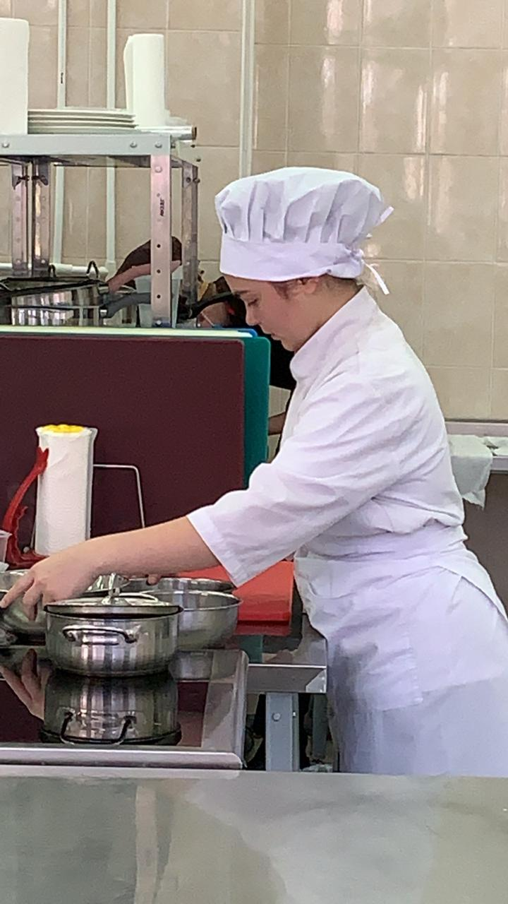
Одну из главных ролей в форммировании личности играет осуществление трудовой деятельности.
Это обусловлено как творческим характером труда, так и способностью его субъектов участвовать в формировании новой социальной реальности.

Slide 8
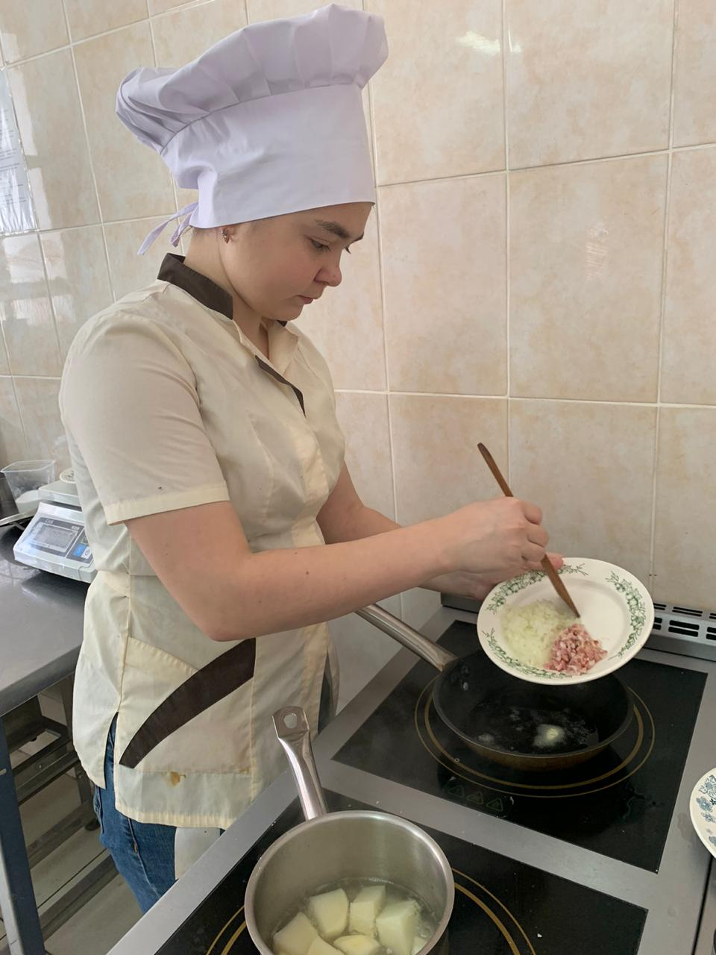
Таким образом, в ходе подготовки мы способствовали социальной и профессиональной адаптации студентов с ограниченными возможностями здоровья.

Slide 9
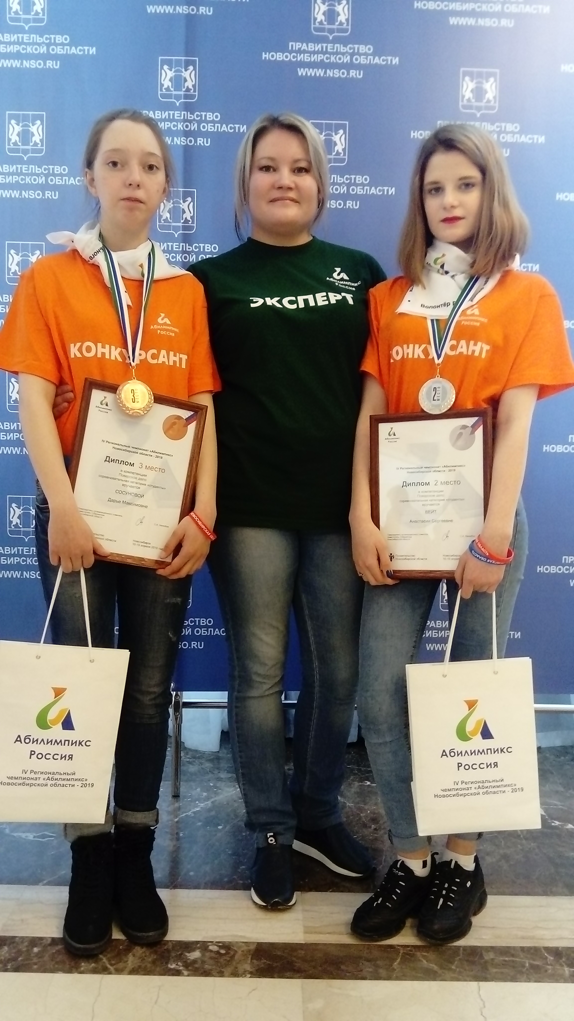
Самое главное, готовясь и участвуя в конкурсе, студенты научились работать в команде, преодолевать трудности в общении, четко формулировать и выполнять поставленные перед собой задачи.

Slide 10
За период участия в чемпионате «Абилимпикс» мы определили для себя что лучшей практики и технологии в обучении людей с ограниченными возможностями нет:
− вхождение молодого специалиста в профессиональную среду, усвоение им профессионального опыта, овладение стандартами и ценностями профессионального сообщества;
− активную реализацию им профессионального поведения, непрерывного профессионального саморазвития.

Slide 11
Участие в «Абилимпиксе» может обеспечить более высокий уровень профессиональной адаптации выпускников в социуме посредством тесной связи с региональными работодателями и мониторинга их потребностей в профессиональной подготовке специалистов.

Slide 12
«Абилимпикс» как актуальный инструмент социализации детей с ограниченными возможностями
Выполнила: Терновая В.В., преподаватель

